Slide 1




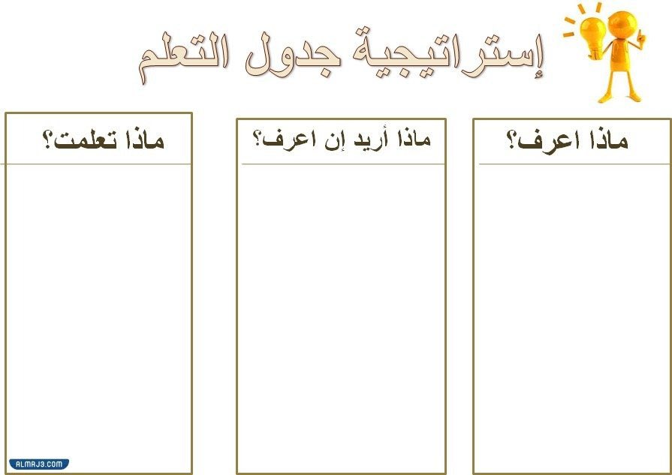
الفصل (5)
أسئلة البناء:
تطبيقات النسبة
المئوية
كيف تكتب النسبة المئوية الأكبر من 100 في صورة كسر اعتيادي؟
فكرة الدرس:
تكتب النسبة المئوية في البسط ، وتكتب 100 في المقام
أكبر من الواحد
هل سيكون الكسر أقل أم أكبر من واحد؟
أحل مسائل
مستعملا
التناسب
المئوي
حل التناسب
المفردات:
الضرب التبادلي
التناسب المئوي
إعداد: سارة العتيبي

Slide 2

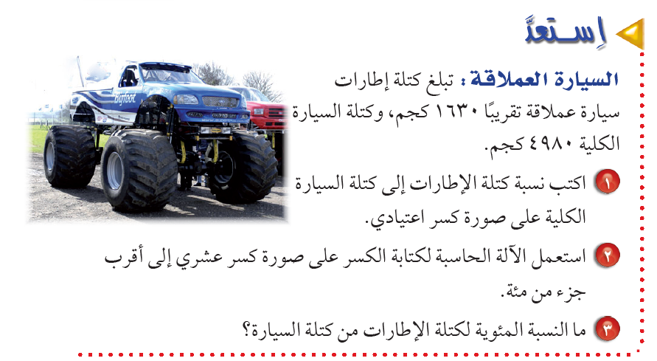


الفصل (5)
تطبيقات النسبة
المئوية
فكرة الدرس:
أحل مسائل
مستعملا
التناسب
المئوي
$$\frac{ ١٦٣٠}{٤٩٨٠ }$$
$$=$$
0.33
المفردات:
33%
التناسب المئوي
إعداد: سارة العتيبي

Slide 3
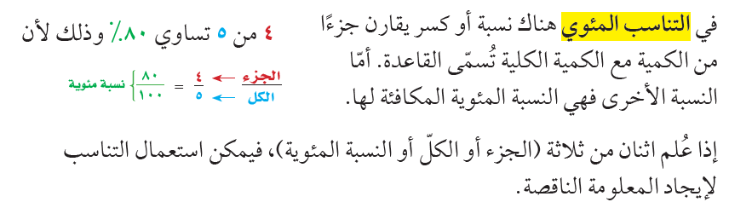
الفصل (5)
تطبيقات النسبة
المئوية
فكرة الدرس:
أحل مسائل
مستعملا
التناسب
المئوي
المفردات:
التناسب المئوي
إعداد: سارة العتيبي

Slide 4
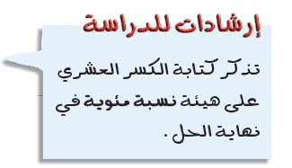
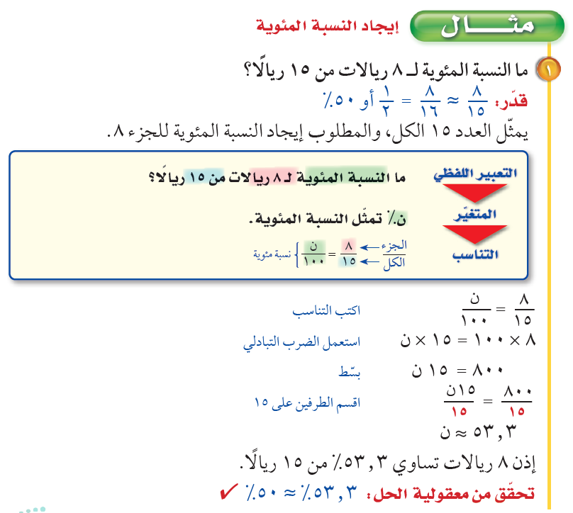
الفصل (5)
تطبيقات النسبة
المئوية
فكرة الدرس:
أحل مسائل
مستعملا
التناسب
المئوي
المفردات:
التناسب المئوي
إعداد: سارة العتيبي

Slide 5
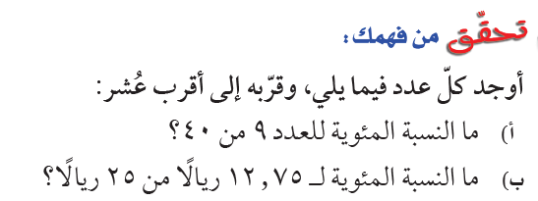
الفصل (5)
تطبيقات النسبة
المئوية
فكرة الدرس:
ن
12,75
ب)
ن
9
أ)
أحل مسائل
مستعملا
التناسب
المئوي
=
=
100
25
100
40
25 ن = 1275
40 ن = 900
25
25
40
40
ن = 51
ن = 22,5
51٪
النسبة المئوية =
22,5٪
النسبة المئوية =
المفردات:
التناسب المئوي
إعداد: سارة العتيبي

Slide 6
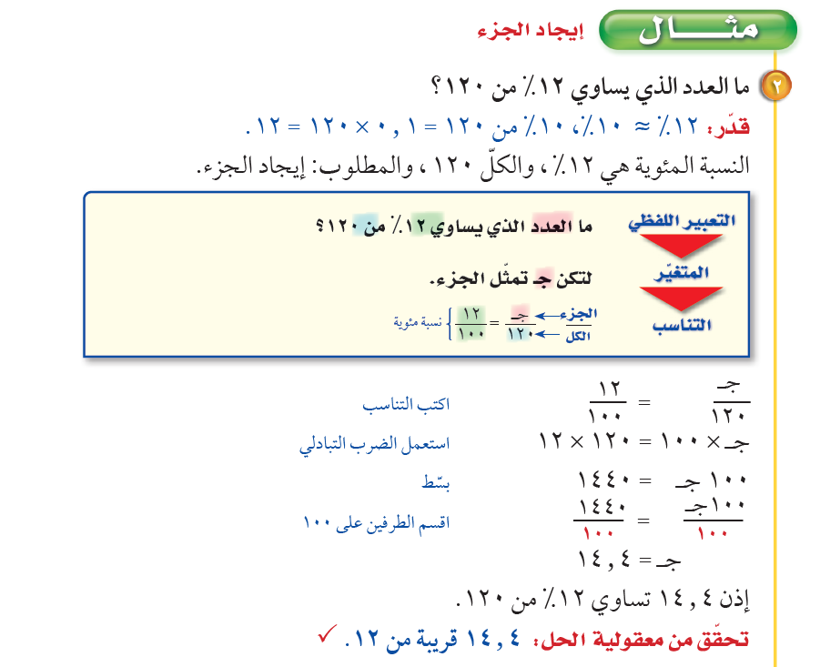
الفصل (5)
تطبيقات النسبة
المئوية
فكرة الدرس:
أحل مسائل
مستعملا
التناسب
المئوي
المفردات:
التناسب المئوي
إعداد: سارة العتيبي

Slide 7
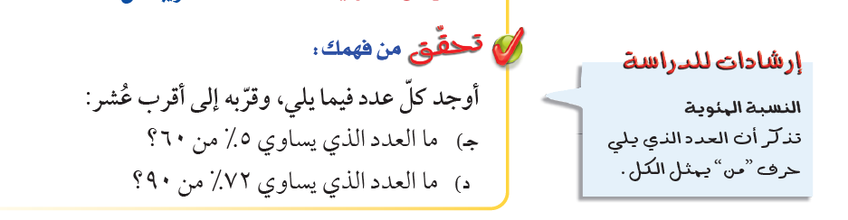
الفصل (5)
تطبيقات النسبة
المئوية
فكرة الدرس:
أحل مسائل
مستعملا
التناسب
المئوي
د)
جـ
جـ)
72
جـ
5
=
=
100
90
100
60
100جـ = 6480
100جـ = 300
100
100
100
100
جـ = 64,8
المفردات:
جـ = 3
64,8
العدد =
العدد =
3
التناسب المئوي
إعداد: سارة العتيبي

Slide 8
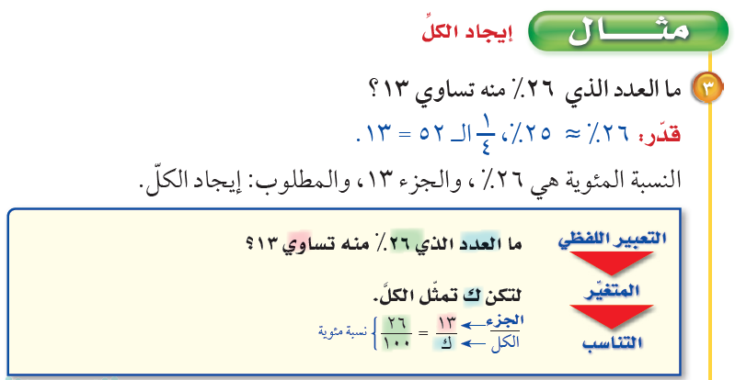
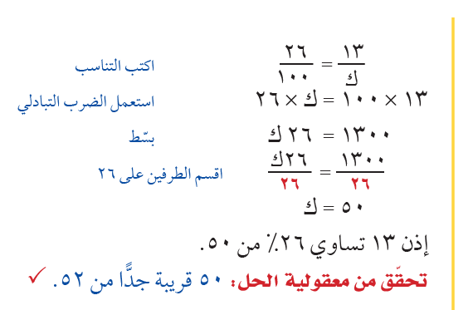
الفصل (5)
تطبيقات النسبة
المئوية
فكرة الدرس:
أحل مسائل
تطبيقية على
النسبة المئوية
المفردات:
الزيادة
الخصم
إعداد: سارة العتيبي

Slide 9

الفصل (5)
تطبيقات النسبة
المئوية
فكرة الدرس:
14
7
26
أحل مسائل
مستعملا
التناسب
المئوي
=
40
100
ك
=
100
ك
14 ك = 700
40 ك = 2600
14
14
40
40
ك = 50
ك = 65
العدد =
المفردات:
العدد =
65
50
التناسب المئوي
إعداد: سارة العتيبي

Slide 10
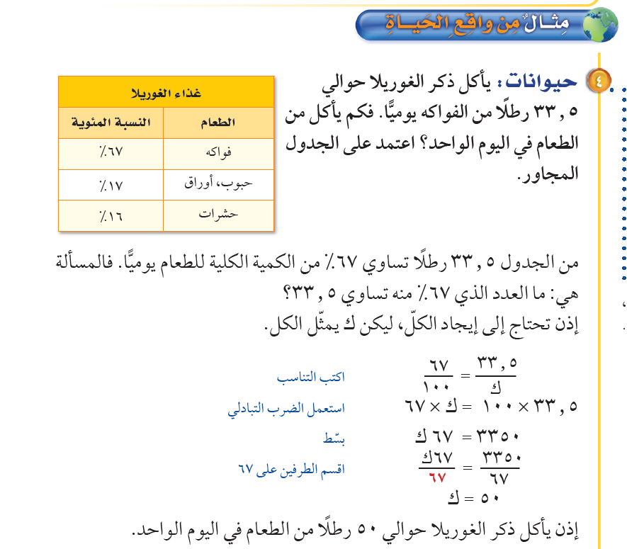
الفصل (5)
تطبيقات النسبة
المئوية
فكرة الدرس:
أحل مسائل
مستعملا
التناسب
المئوي
المفردات:
التناسب المئوي
إعداد: سارة العتيبي

Slide 11

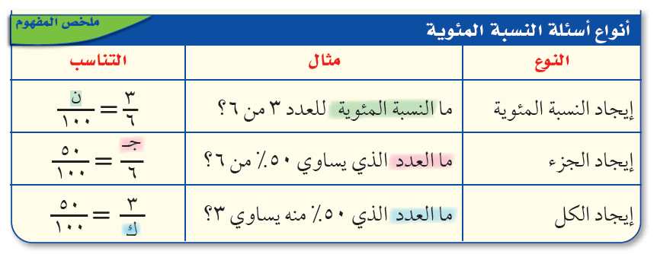
الفصل (5)
تطبيقات النسبة
المئوية
فكرة الدرس:
ن
أحل مسائل
مستعملا
التناسب
المئوي
200
=
100
550
550ن = 20000
550
550
ن = 36,363636
المفردات:
36٪
النسبة المئوية ≈
التناسب المئوي
إعداد: سارة العتيبي

Slide 12


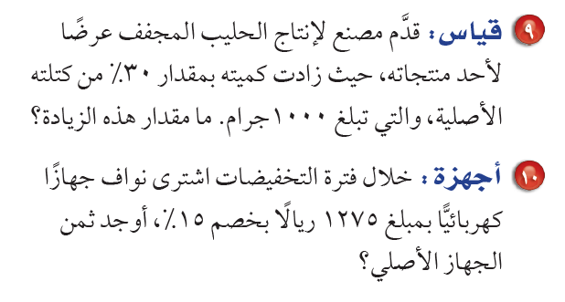
الفصل (5)
تطبيقات النسبة
المئوية
فكرة الدرس:
أحل مسائل
مستعملا
التناسب
المئوي
30
جـ
=
100
1000
100 جـ = 30000
100
100
جـ = 300
المفردات:
300 جرام
مقدار الزيادة =
التناسب المئوي
إعداد: سارة العتيبي

Slide 13
الفصل (5)
تطبيقات النسبة
المئوية
فكرة الدرس:
أحل مسائل
مستعملا
التناسب
المئوي
85٪
100٪ ــ 15٪ =
نسبة الشراء =
85
1275
=
100
ك
85 ك = 127500
85
85
المفردات:
ك = 1500
1500 ريال
ثمن الجهاز الأصلي =
التناسب المئوي
إعداد: سارة العتيبي

Slide 14

الفصل (5)
تطبيقات النسبة
المئوية
فكرة الدرس:
أحل مسائل
مستعملا
التناسب
المئوي
المفردات:
التناسب المئوي
إعداد: سارة العتيبي

Slide 15
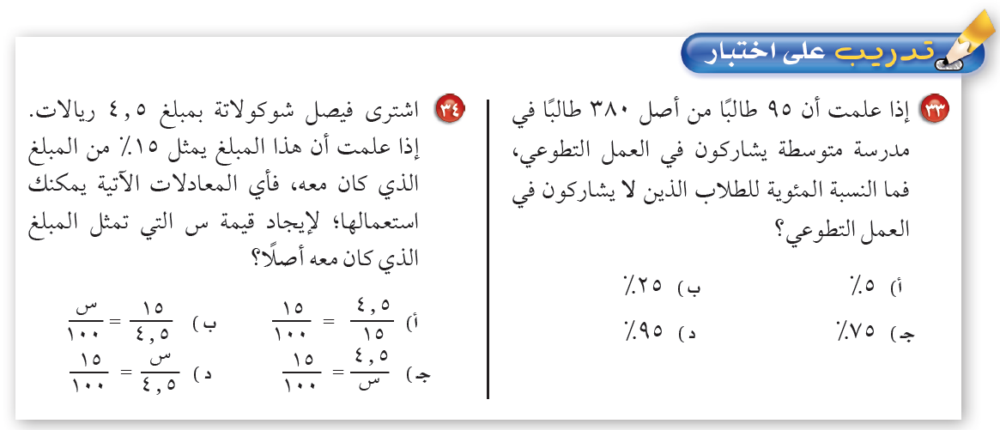

الفصل (5)
تطبيقات النسبة
المئوية
فكرة الدرس:
أحل مسائل
مستعملا
التناسب
المئوي
المفردات:
الواجب
بالمنصة
التناسب المئوي
إعداد: سارة العتيبي

